Slide 1
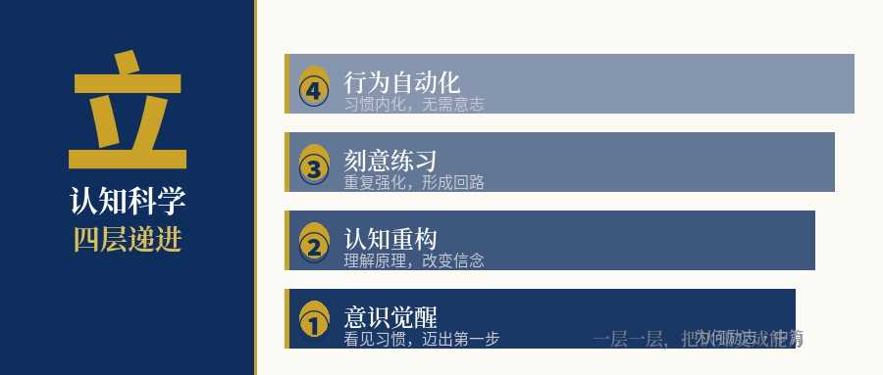
中篇：立
认知科学四层递进

Slide 2

中篇：立
高收入高净值的家长们，欢迎回来。
Notes:
高收入高净值的家长们，欢迎回来。

Slide 3

共同错误
你会看到一个完整的链条——从行为到动机，从动机到身份，从身份到意义，从意义到志向
上篇我们讲了市面上的三大误区——21天法、奖罚法、榜样法
它们各有各的说法，但它们的错误是同一种：它们都在回答"怎么让孩子做"，却没有一个回答"孩子为什么愿意做"
那这一篇，我们从认知科学的角度，一层一层往里看
越往深处走，你越会发现：所有持久的好习惯，根都在同一个地方
Notes:
上篇我们讲了市面上的三大误区——21天法、奖罚法、榜样法。它们各有各的说法，但它们的错误是同一种：它们都在回答"怎么让孩子做"，却没有一个回答"孩子为什么愿意做"。
那这一篇，我们从认知科学的角度，一层一层往里看。你会看到一个完整的链条——从行为到动机，从动机到身份，从身份到意义，从意义到志向。越往深处走，你越会发现：所有持久的好习惯，根都在同一个地方。

Slide 4
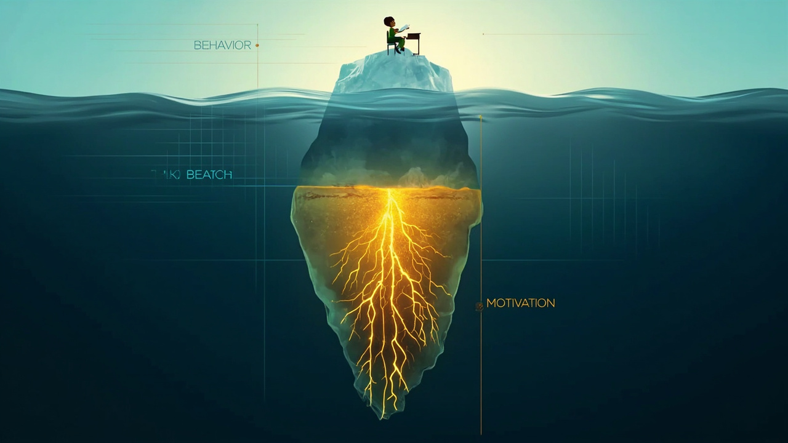
第一层：行为背后，是动机
心理学把动机分为两种：外部动机和内部动机
你看到孩子每天读书两小时，这是一个行为
行为的背后是什么
没有任何一个持久的行为，是没有动机支撑的
但动机和动机不一样
Notes:
你看到孩子每天读书两小时，这是一个行为。行为的背后是什么？是动机。没有任何一个持久的行为，是没有动机支撑的。但动机和动机不一样。心理学把动机分为两种：外部动机和内部动机。

Slide 5
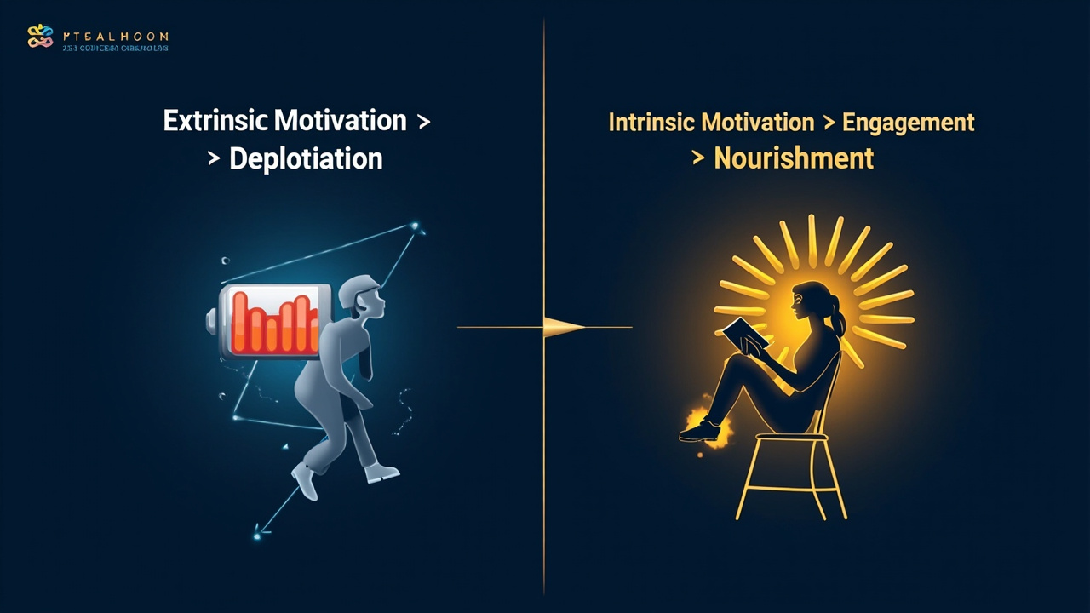
两种动机，两种生命状态
服从和投入，完全不同的两种生命状态
是奖励、是惩罚、是别人的评价、是父母的期待
如果孩子读书是因为"我妈盯着我读""考不好会被骂"——那他在做什么
服从是一种什么状态
是一种消耗——他靠意志力在撑，撑一天算一天
Notes:
外部动机是什么？是奖励、是惩罚、是别人的评价、是父母的期待。如果孩子读书是因为"我妈盯着我读""考不好会被骂"——那他在做什么？他在服从。服从是一种什么状态？是一种消耗——他靠意志力在撑，撑一天算一天。
内部动机是什么？是兴趣、是好奇、是"我自己想知道答案"。如果孩子读书是因为"这个问题有意思""我想弄明白"——那他在做什么？他在投入。投入是一种什么状态？是一种滋养——他不需要用力，他自然而然就想做。
服从和投入，完全不同的两种生命状态。一个是耗电，一个是充电。各位高收入高净值的家长，你们管企业的时候，见过那种靠KPI死死框住的员工——他们会完成任务，但不会创造。你也一定见过那种不需要KPI也拼命把事情做好的员工——他的动力在内部。哪一种更持久、更有创造力？答案不言自明。那现在我要问你一个问题：你培养孩子习惯的时候，你是在培养他的"服从"，还是在培养他的"投入"？

Slide 6

第二层：动机的背后，是身份认同
一个孩子之所以能从"外部动机"转化为"内部动机"，核心的驱动力是什么
我们再往下挖一层
答案是：他认为自己"是什么样的人"
心理学里有一个著名的理论叫自我决定论，它指出人有三种基本的心理需求：自主性、胜任感、归属感
这三个需求里，最核心的是"自主性"——"这是我自己的选择"
Notes:
我们再往下挖一层。一个孩子之所以能从"外部动机"转化为"内部动机"，核心的驱动力是什么？答案是：他认为自己"是什么样的人"。
心理学里有一个著名的理论叫自我决定论，它指出人有三种基本的心理需求：自主性、胜任感、归属感。这三个需求里，最核心的是"自主性"——"这是我自己的选择"。只有当孩子发自内心地认为"这是我选的路"，他的行为才会从"服从"变成"承诺"。但"这是我自己的选择"这句话背后，还有一个更深的根基——身份认同。一个孩子早起，不是因为有人催，而是因为"我是一个自律的人"。一个孩子主动学习，不是因为有人逼，而是因为"我是一个求知的人"。自律、求知、探索、坚持——这些身份标签，不是你贴给他的，是他自己认领的。而他要认领一个身份，前提是他见过这个身份，理解这个身份、渴望成为这个身份。
所以，习惯只是结果，身份才是原因。

Slide 7

"我要成为什么样的人"
你看，他的习惯是身份的延伸
清华大学有个学生叫吴京泰，他的作息极其规律，每天闹钟响了立马起床，从不赖床
记者问他怎么做到的
他说了一句所有家长都应该记住的话："没有一个监工在催我，是'我要成为什么样的人'这个念头在驱动我
他不是在完成任务，他是在活成他想成为的那个人
Notes:
清华大学有个学生叫吴京泰，他的作息极其规律，每天闹钟响了立马起床，从不赖床。记者问他怎么做到的。他说了一句所有家长都应该记住的话："没有一个监工在催我，是'我要成为什么样的人'这个念头在驱动我。"
你看，他的习惯是身份的延伸。他不是在完成任务，他是在活成他想成为的那个人。

Slide 8

第三层：身份认同的背后，是意义感
他说：青春期最核心的发展任务，就是回答两个问题——"我是谁"和"我想成为谁"
我们再往下挖一层——最深的一层
这个孩子之所以能认领一个"自律的人"的身份，是因为在更深的层面，他回答了一个问题："我活着是为了什么
发展心理学家埃里克森有一个著名的理论叫"自我同一性"
完成了这个任务的孩子，他的内心是稳固的、笃定的；没有完成的孩子，即使智商再高、成绩再好，内心也是飘的、散的
Notes:
我们再往下挖一层——最深的一层。这个孩子之所以能认领一个"自律的人"的身份，是因为在更深的层面，他回答了一个问题："我活着是为了什么？"
发展心理学家埃里克森有一个著名的理论叫"自我同一性"。他说：青春期最核心的发展任务，就是回答两个问题——"我是谁"和"我想成为谁"。完成了这个任务的孩子，他的内心是稳固的、笃定的；没有完成的孩子，即使智商再高、成绩再好，内心也是飘的、散的。为什么？因为身份认同的根基，是意义感。如果一个人不知道自己为什么而活，他就没有动力去做任何需要长期坚持的事。因为所有需要长期坚持的事——阅读、锻炼、深度思考——它们的回报都在远方。而一个没有意义感的人，是撑不到远方的。

Slide 9

"我要设计出中国最安全的飞机"
他在忍受巨大的身体痛苦的同时，还能坚持学习——支撑他的，只有一个东西：意义感
有一个真实的故事，让我印象极深
一个七岁的孩子罹患白血病，在医院治疗了两年半
这两年半里，他在病床上自学完成了学业，还自学了航空航天相关知识
记者问他："是什么让你坚持下来的
Notes:
有一个真实的故事，让我印象极深。一个七岁的孩子罹患白血病，在医院治疗了两年半。这两年半里，他在病床上自学完成了学业，还自学了航空航天相关知识。记者问他："是什么让你坚持下来的？"他说："我要设计出中国最安全的飞机。"
高收入高净值的家长们，你们仔细想一想：有人在病床边给他打卡吗？有人给他设奖励机制吗？没有。他在忍受巨大的身体痛苦的同时，还能坚持学习——支撑他的，只有一个东西：意义感。有了意义感，学习不是任务，是准备；枯燥不是折磨，是代价；困难不是终点，是过程。

Slide 10

第四层：意义感的终极表达
我们把四层链条串联起来：行为→动机→身份→意义→志向
最表面是行为——几点起床、读什么书，做多少题
行为的背后是动机——外部还是内部
动机的背后是身份——他认为自己是什么样的人
身份的深处是意义——他为什么而活
Notes:
我们把四层链条串联起来：行为→动机→身份→意义→志向。最表面是行为——几点起床、读什么书，做多少题。行为的背后是动机——外部还是内部？动机的背后是身份——他认为自己是什么样的人？身份的深处是意义——他为什么而活？意义的终极凝聚，是志向。
注意，我说的志向，不是"我要考个好大学"——那是目标，不是志向。真正的志向是："我要成为一个什么样的人、我要做什么样的事、我为什么而活。"一旦这个最高维度的问题有了答案，你会发现——下面所有的问题，全部被降维解决了。早起还需要催吗？不需要。专注还需要盯吗？不需要。阅读还需要逼吗？不需要。因为这一切都只是"他成为那个人"的过程中，自然而然会做的事。

Slide 11

习惯是战术，志向是战略
习惯是战术，志向是战略
高收入高净值的家长们，你们做企业的都懂一个道理：战略如果清晰了，战术哪怕是错的也能及时调整；战略如果错了，战术再精妙也是白费
志向对了，习惯会自己长出来；志向不对，再多习惯也撑不起一个有意义的人生
从行为到动机，从动机到身份，从身份到意义，从意义到志向——你看到了一个完整的认知链条
但你可能还会问：有了志向的孩子，和没有志向的孩子，差别到底有多大
Notes:
高收入高净值的家长们，你们做企业的都懂一个道理：战略如果清晰了，战术哪怕是错的也能及时调整；战略如果错了，战术再精妙也是白费。习惯是战术，志向是战略。志向对了，习惯会自己长出来；志向不对，再多习惯也撑不起一个有意义的人生。
从行为到动机，从动机到身份，从身份到意义，从意义到志向——你看到了一个完整的认知链条。但你可能还会问：有了志向的孩子，和没有志向的孩子，差别到底有多大？答案在最后一篇——我要用一组最直观的对比，告诉你这个差别，比你想象的要大得多。
我们进入下篇。

